Slide 1
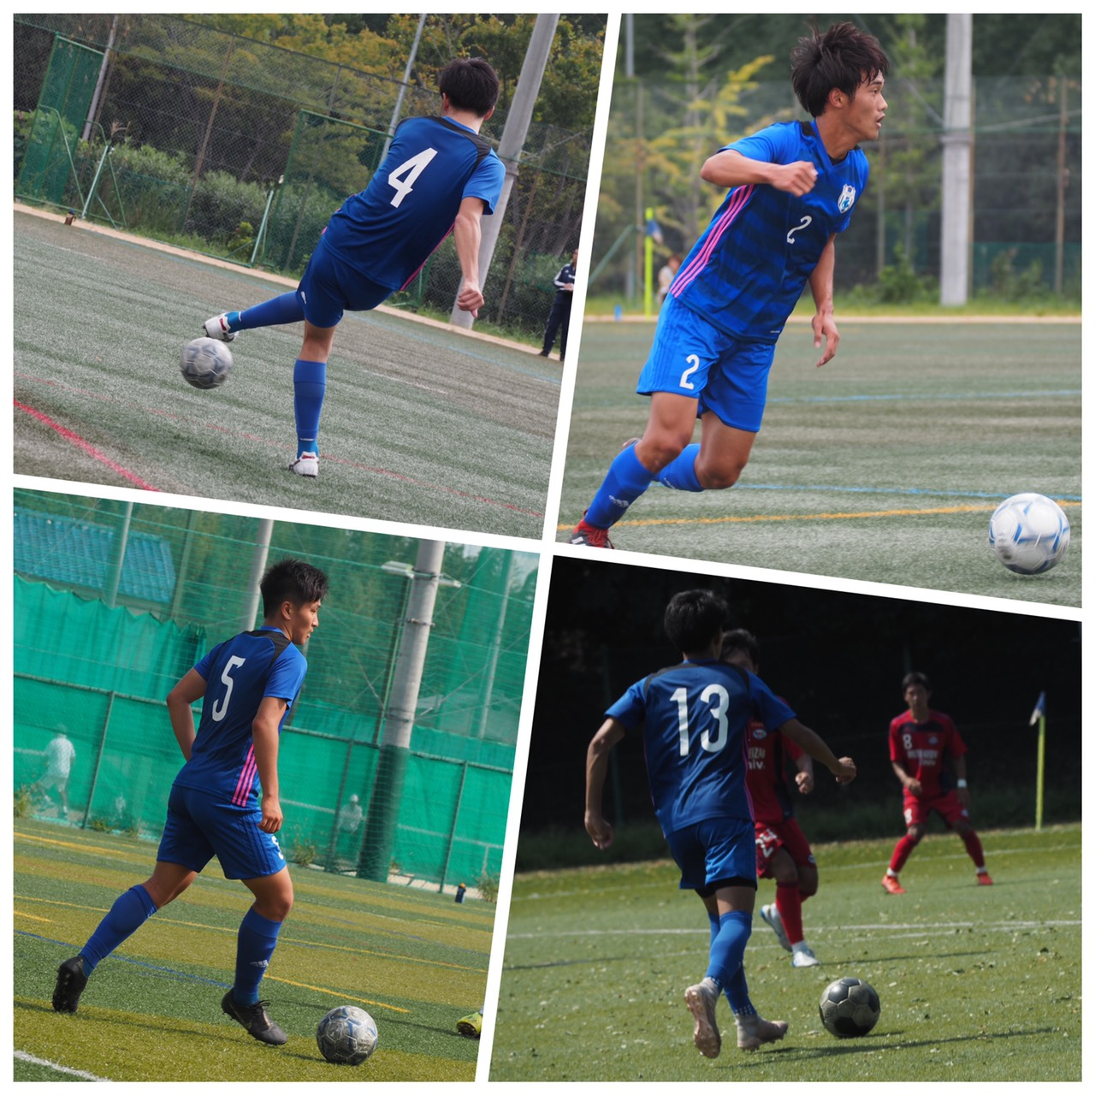
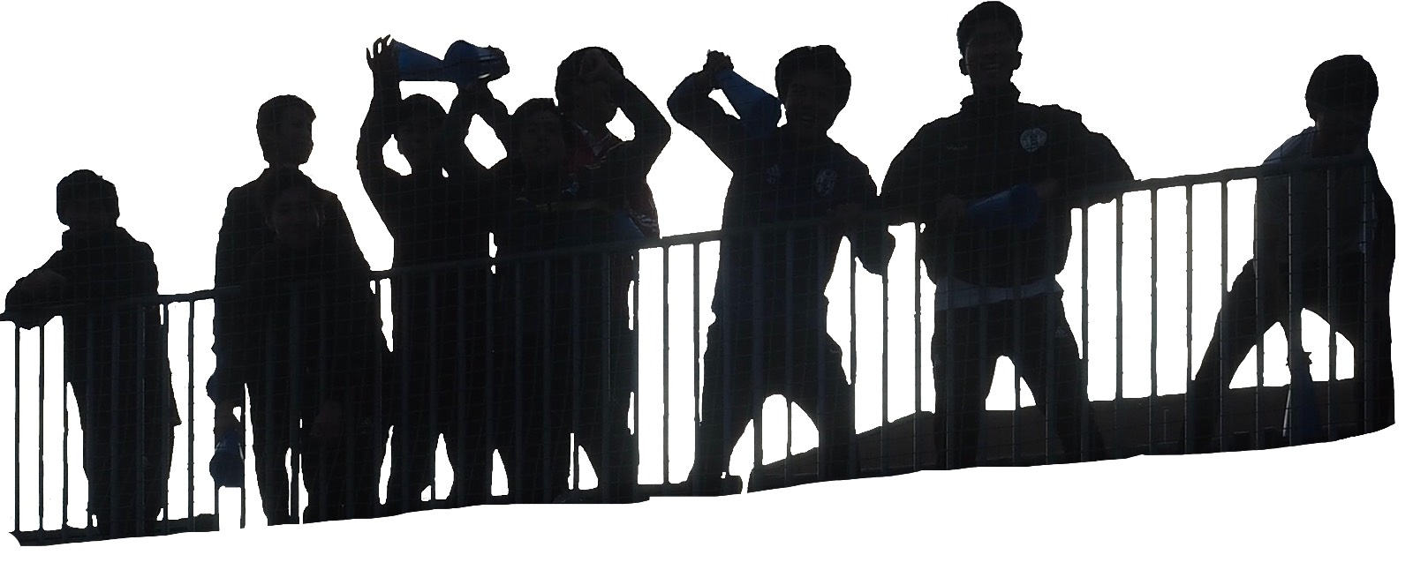
関西学生サッカー2部Bリーグ
前期の雪辱を果たすため、
1位京都橘大学に、いざ挑む。
第6節 11月3日（日） 14：15KICKOFF
追手門学院大学（3位）vs京都橘大学（1位）
＠大阪大学吹田キャンパスグラウンド

